Slide 1
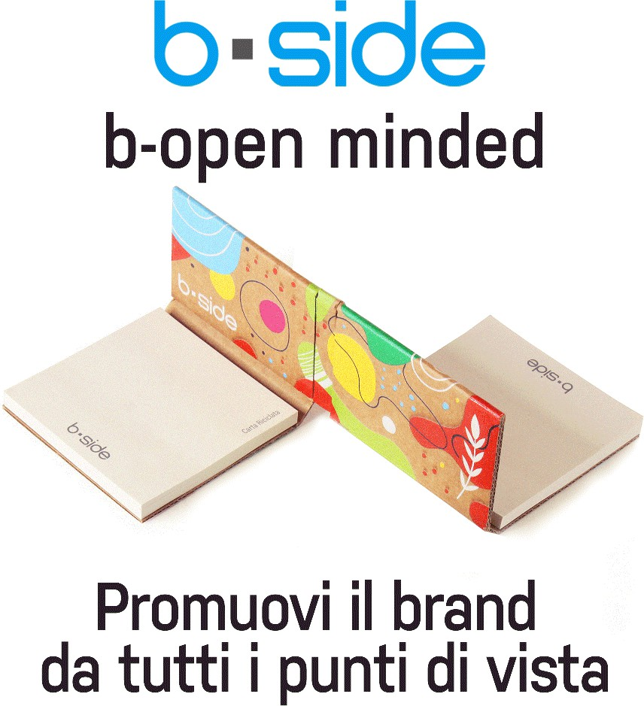
L'apertura mentale è il fondamento per una comunicazione efficace e collaborativa che porta a risultati vantaggiosi per tutti. Considerare diverse prospettive ti rende più flessibile, creativo e capace di trovare soluzioni innovative, creando valore condiviso.
Amplia gli orizzonti con il gadget che garantisce un risultato win-win. Scegli B-side, l'esclusivo gadget da scrivania ecologico che si fa in 4 per te.
Il crowner a due facce permette di stampare messaggi diversi sui lati A e B, massimizzando la visibilità. Le dimensioni compatte lo rendono perfetto su qualsiasi scrivania.
Tutti i diritti di B-SIDE sono riservati al produttore
B-SIDE gadget MULTIBRAND
Dettaglio dei post-it
2 block-notes adesivi 75x75mm da 50 fogli
Stampa loghi: 1 soggetto oppure 2 soggetti diversi
Personalizzazione: stampa da 1 a 4 colori sui foglietti
Dettaglio supporto di cartone microonda
Cartone microonda da 1,5 mm color avana oppure bianco
Dimensioni chiuso: 75x75x20mm
Personalizzazione:
Stampa digitale brillante su 1 solo lato del cartone microonda
Bianco coprente a registro standard
Riserva lucida: riserva lucida “glossy” sul colore a richiesta
Consegnato chiuso con fascetta personalizzata in carta
Quantità minima: 500 pz
Made in Italy
Designer: Francesca Crippa

